Slide 1

Модернізм
Підготувала
учениця 10 класу
Брик Юлія

Slide 2
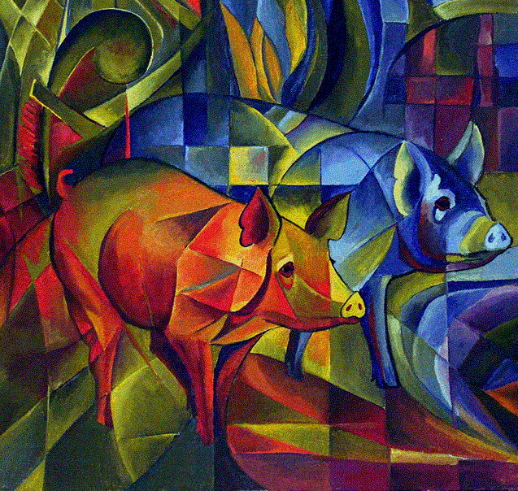
Модернізм – філософсько-естетична і художня система , що склалася в перші десятиліття 20 ст. й об’єднала різнорідні , іноді істотно відмінні напрями й течії , для яких притаманні нова суб’єктивно-індивідуалістська концепція людини та пов’язане з цим протиставлення нових виражальних і зображальних засобів класичним формам мистецтва 19 ст. Досі модернізм – термін не усталений.

Slide 3
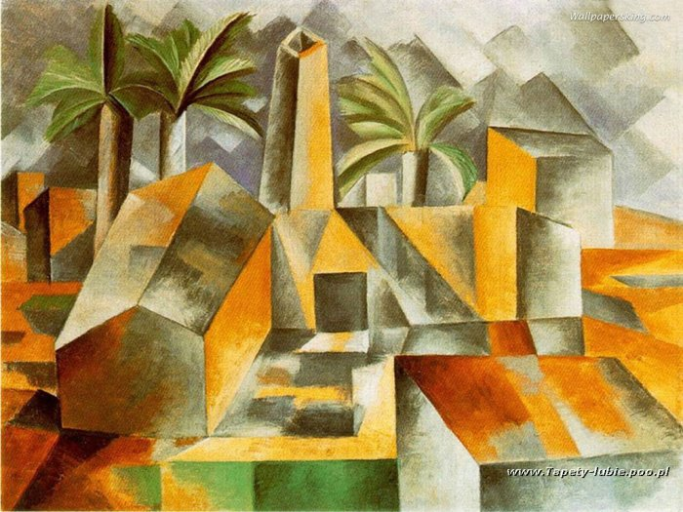
«Модерністське мистецтво має маси проти себе, і воно завжди буде мати їх проти себе. Воно, по суті, чуже народові й більш того, воно вороже народові».
Відомий іспанський філософ та мистецтвознавець Хосе Ортега-і-Гассет

Slide 4

Література модернізму є рішучим протестом і запереченням художніх принципів реалізму й натуралізму з їхнім зверненням до реальної дійсності, життєподібністю, демі-фологізмом, аметафізичністю. Той же К. Фідлер зауважує: «Мистецтво аж ніяк не покликане проникати в низьку дійсність, що є дійсністю всіх людей...» Але в той же час модернізм не приймає романтичної втечі від дійсності. Мистецтво, за виразом Фідлера, не має «сумнівного покликання врятувати людей від дійсності, виходячи з казкового королівства». Якщо донині, зазначає теоретик, точилися суперечки «за право виражати сутність художньої діяльності» — «наслідування чи перетворення дійсності», то модернізм на місце цих традиційних двох принципів висуває свій, третій, — «створення нової дійсності».
Модернізм в літературі

Slide 5
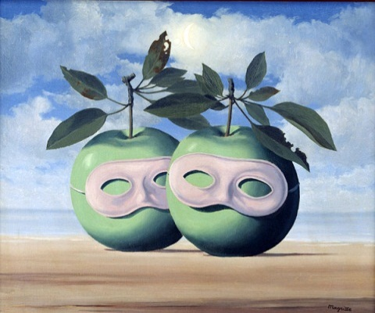
Модернізм для модерністів
Модер­ністів не цікавить предметний світ — він завжди ними деформується та абсурдизується. І ця «нова дійсність» є для митців-модерністів абсолютно реальною. Чим неправдоподібнішою є картина світу, тим вірогіднішою вона стає для модерністів. Загалом вони виступили проти реалістичного, здебільшого життєподібного відтворення дійсності. Реалізм для модерністів — це лише один з можливих засобів відображення світу. Але справжньої реальності — ірраціональної, метафізичної, непізнаванної та, врешті-решт, ірреальної — реалізм не досягає.

Slide 6
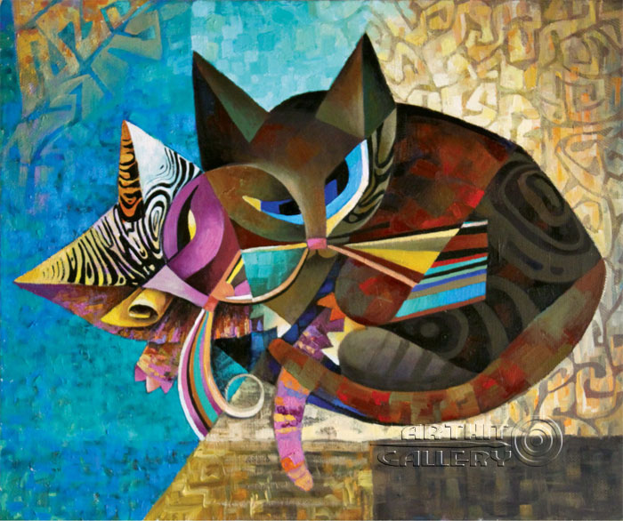
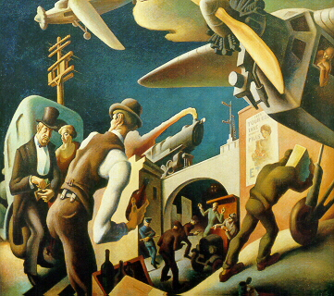
Монтаж
Іншим популярним художнім прийомом модернізму є монтаж, що прийшов у літературу з кіномистецтва. Він заснований на поєднанні різнорідних тем, фрагментів, образів. У футуризмі, дадаїзмі, «театрі абсурду» монтаж виступає як засіб пізнання світу: створюючи абсурдний образ, він наочно показує обрис безглуздого світу. Нерідко монтаж тісно пов'язаний з прийомом внутрішнього монологу.

Slide 7
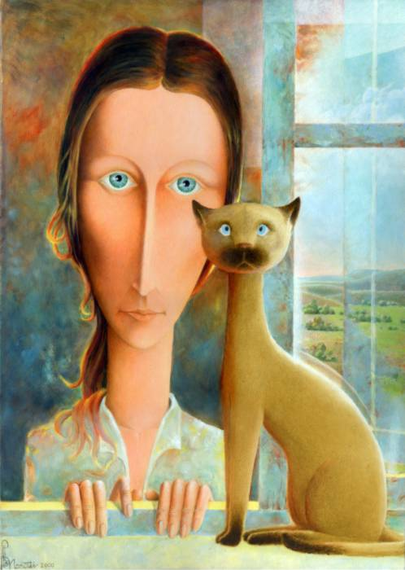
Модернізм в культурі
Стиль модерн за короткий термін7 захопив мистецтво всіх цивілізованих країн та залишив по собі помітний слід у кожній нац. Епоха модерну проіснувала недрвго: 20-30 років, але вплив модерну вна всі види мистецтва вражаючий. Появу стилю модерн пояснюють різними причинами.1)стомленість 19ст. Та загальним декадансом європейської к.(модерн має загальні риси втомленості та виснаженості. Ця втомленість проявляється в внутрішніх формальних властивостях: в системі лінійної ритміки, в зумісному орієнтуванні на уповільнене сприйняття) 2)демократизація суспільного життя наприкінці століття(поява в містах масового споживача, який хоче оволодіти вищими досягненнями мистецтва) 3)конфлікт між піднесеними ідеалами та буржуазною прозою життя, який назвичайно загострився наприкінці ст.(модерн шукав вирішення цього кунфлікту в зовн. Контактах між мистецтвом і життям з неминучим наголосом на утилітарно-прикладній, декоративній ф-ції творчості.) 4)

Slide 8
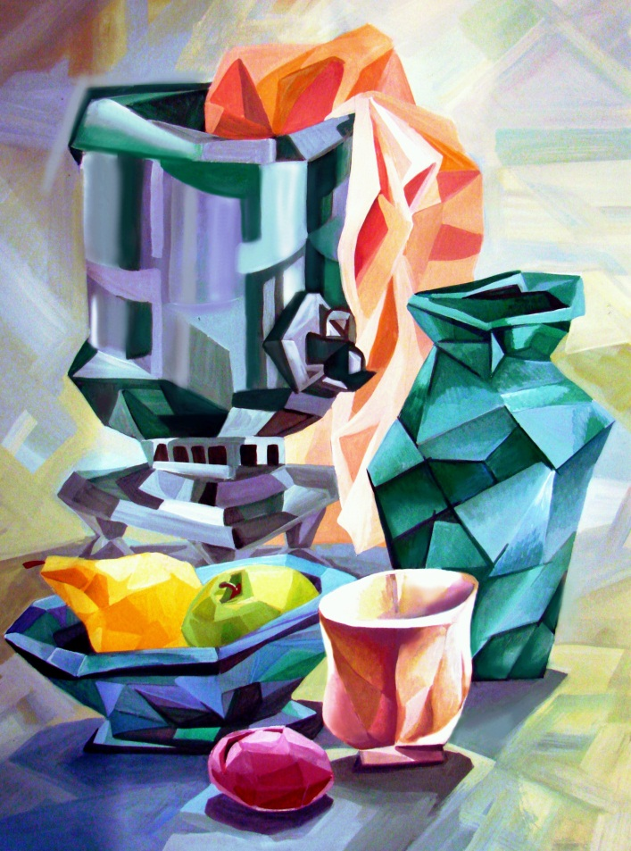
Модернізм в Україні
В 30-х рр. 20 ст. модернізм у світовій літературі переходить у стадію авангардизму ( С . Беккет , Е . Іонеско , Ж . Жени , А . Камю , французький „ новий роман ” ) , далі – неоавангардизму . Поряд розвитком модернізму зазнає оновлення і реалістичним типам художнього мислення . В окремих випадках межі між реалізмом і модернізмом досить умовна . хисткі : реалізм збагачується поетикою модерні стичного плану , зокрема у відтворенні багатоликості характеру , в багатоаспектності зображення ситуації , події ( Т . Манн , Г . Гессен , Р . Музіль , М . Фріш , В . Голдінг , В . Фолкнер , К . Абе ) .2. В українській літературі не проявився у повному й концептуальному . однак засвідчив себе рядом формальних особливостей поетики та зразками нетрадиційно суб’єктивно-індивідуалістичного розуміння людини й дійсності .

Slide 9
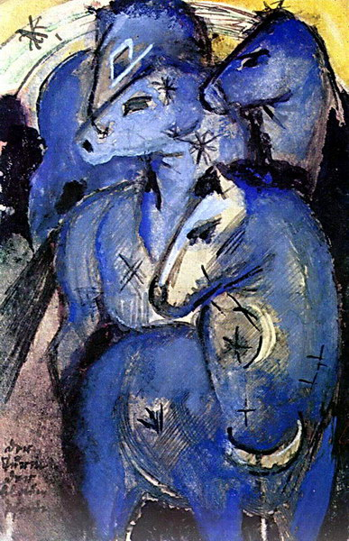

Зразки модернізму

